Slide 1
Thema: Schiffe Versenken
Server-Prototyp
&
Neuerungen im Client
Team Easy
- Daniel Ahlers
- Michael Brand
- Daniel Stratmann
- Marius Wybrands

Slide 2
Gliederung
Websockets
Client
  Von unstruktiertem Code hin zu Objekten
  Erweiterungen

Slide 3
Websockets
ToDo

Slide 4
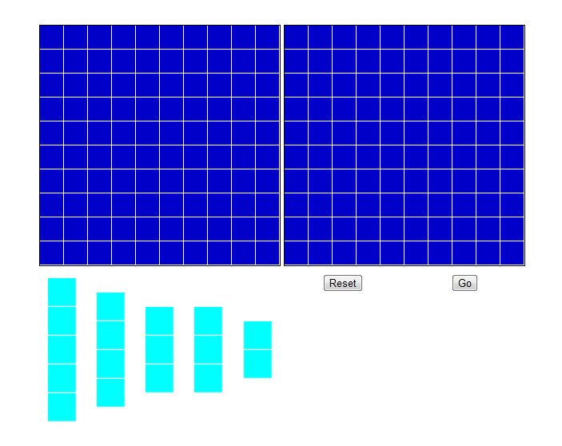
Client

Slide 5
Client - Von unstruktiertem Code hin zu Objekten
Schiffe und Spielbretter als Objekte
Code ist übersichtlicher, sauberer und die einzelnen Script-Dateien sind schlanker
Funktionalität des Prototyps ist erhalten geblieben

Slide 6
  Client - Erweiterungen
Bugfix: Der Fehler, dass man beim Setzen der Schiffe zwei nacheinander anwählen konnte und somit das erste Schiff nicht setzen musste, ist behoben.
Das Zurücksetzen des Spielbrettes während der Setzphase wurde umgesetzt.
Das rechte Spielfeld, auf das geschossen wird, kann Schüsse, Treffer und das Versenken von Schiffen anzeigen.

